Slide 1
§ 30. Италия

Slide 2
Проверка д/з

Slide 3
План урока
Послевоенные преобразования
Социально-экономическое и политическое развитие в 50-е – 70-е гг.
Проблема Юга
Политический кризис 1970-1980-х гг.
Италия в 90-е – начале XXI в.
Внешняя политика

Slide 4
1. Послевоенные преобразования

Slide 5
Основные положения
В 1946 г. прошёл референдум, установивший в Италии республиканское правление (монархия ликвидировалась)
В Италии было сформировано новое правительство, куда вошли представители христианско-демократической партии, социалисты и коммунисты
США оказало Италии помощь только при условии исключения коммунистов и социалистов из правительства
В 1947 г. была принята новая конституция

Slide 6
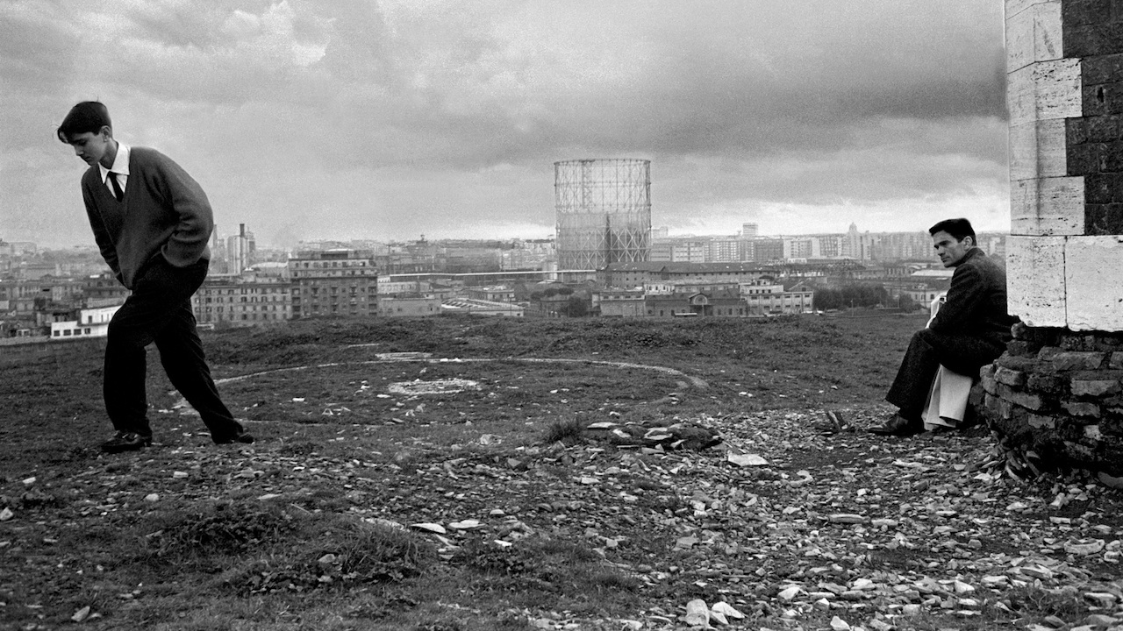

Slide 7
2. Социально-экономическое и политическое развитие в 50-е – 70-е гг.

Slide 8
Особенности развития в 50-е – начале 60-х гг.
Экономический подъём (экономическое чудо) за счёт американской помощи, государственного регулирования
Вступление Италии в ЕЭС, движение к европейской интеграции
Развития автомобилестроения, машиностроения, текстильной и химической промышленности
Италия – в семёрке мировых экономических лидеров

Slide 9
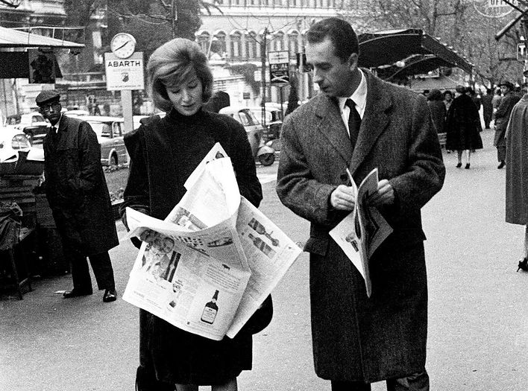

Slide 10
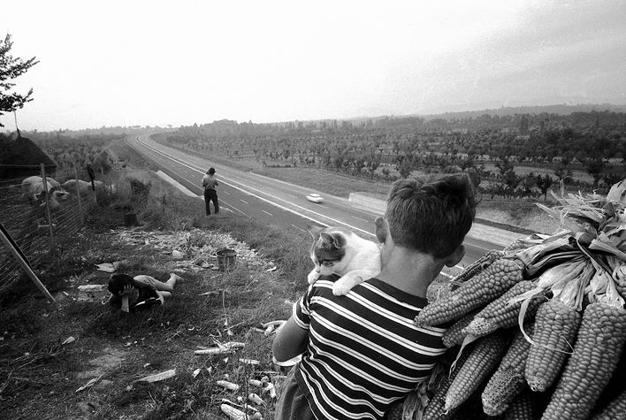

Slide 11
Особенности развития во второй половине 60-х – начале 70-х гг.
Окончания экономического роста. В 1973-1975 гг. – серьезные финансовые и экономические проблемы
Рост безработицы и забастовочного движения, снижения уровня жизни
Рост сторонников левых идей, социального насилия, политической нестабильности
Возрастание роли итальянской мафии

Slide 12
Мафия
Никто не может сам подойти и представиться кому-то из «наших» друзей. Он должен быть представлен другим нашим другом.
Никогда не смотрите на жён друзей.
Не допускайте, чтобы вас видели в обществе полицейских.
Не ходите в клубы и бары.
Ваш долг — всегда находиться в распоряжении «Коза Ностры», даже если ваша жена рожает.
Всегда являйтесь на назначенные встречи вовремя.
С жёнами надо обращаться уважительно.
Если вас просят дать любую информацию, отвечайте правдиво.
Нельзя присваивать деньги, которые принадлежат другим членам «Коза Ностры» или их родственникам.
В «Коза Ностру» не могут входить следующие лица: тот, чей близкий родственник служит в полиции; тот, чей родственник или родственница изменяет супруге (супругу); тот, кто ведёт себя дурно и не соблюдает нравственных принципов.
Преступные группировки Италии, действующую методами шантажа, подкупа, насилия и убийств. Она была тесно связана с представителями власти и государственного аппарата. Особенно активно мафия действовала на Юге страны.

Slide 13
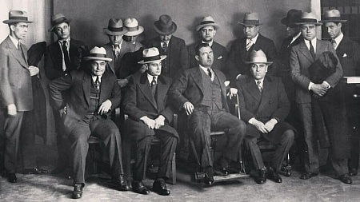

Slide 14
3. Проблема юга

Slide 15
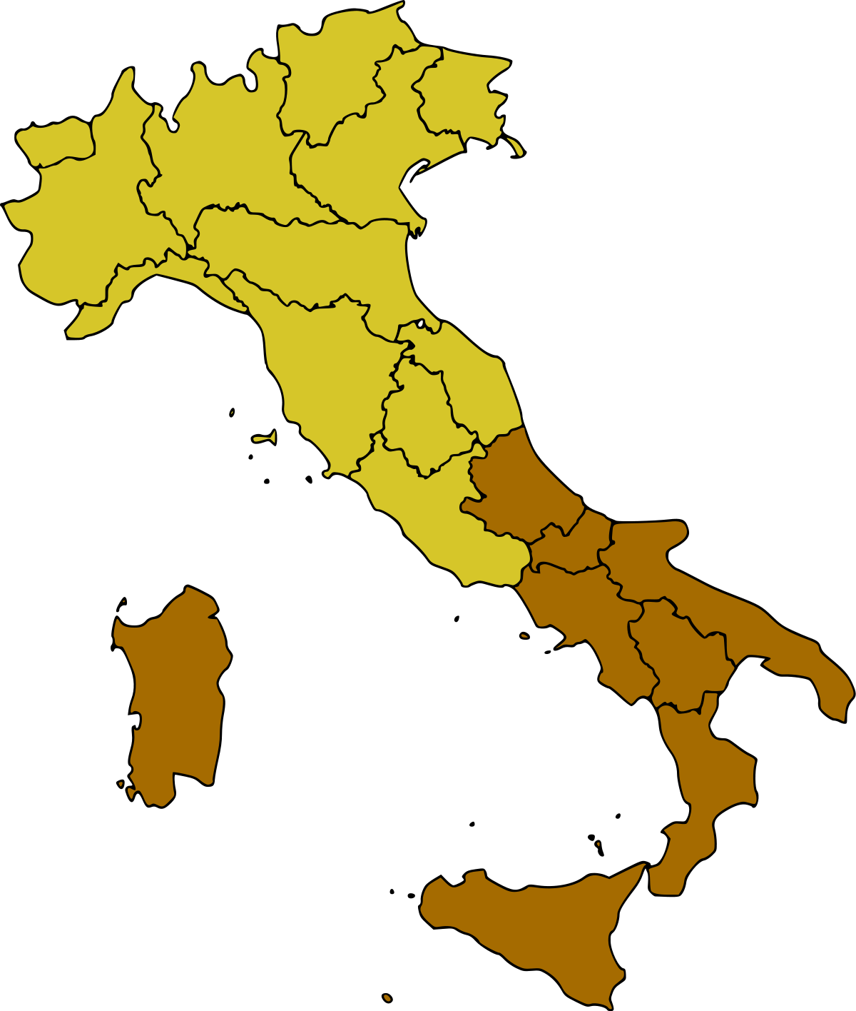
Одна страна – два непохожих региона

Slide 16
Основные положения
Южные штаты значительно экономически уступали северным
Промышленность и финансовые центры были сосредоточены в северных регионах
На юге был более высокий уровень преступности, безработицы и более низкий уровень жизни

Slide 17
4. Политический кризис 1970-1980-х гг.

Slide 18
Основные положения
В 1970-е гг. политический терроризм захлестнул страну
Крайне правые и крайне левые организации постоянно устраивали различные акции, направленные против правительства
Террористы похищали и убивали членов правительства, лидеров партии
Правительство было не в состоянии справиться с происходящим

Slide 19
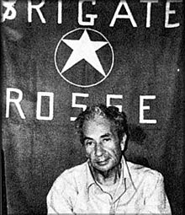
Альдо Моро – похищенный лидер христианско-демократической партии

Slide 20
Выход из кризиса
В 1983 г. было сформировано коалиционное правительство для преодоления кризисных ситуаций
Была проведена частичная приватизация предприятий, предприняты меры жесткой экономии
Началась модернизация промышленности
Большие силы были брошены на борьбу с мафией и преступностью

Slide 21
5. Италия в 90-е – начале XXI в.

Slide 22
Основные положения
В 90-е гг. шла активная компания по борьбе с коррупцией, были арестованы даже бывшие лидеры Италии
Рост числа новых партий и политических движений
Правительство постоянно состояли из коалиций и блоков различных партий
Экономическое развитие отличалось сохранением мер экономии, дальнейшей промышленной модернизацией

Slide 23
6. Внешняя политика

Slide 24
Основные положения
После войны вооруженные силы Италии ограничивались, страна отказывалась от колоний
В 1949 г. вошла в НАТО
Проамериканская внешняя политика
В 1949 вступила в Европейский совет, в 1951 г. в европейское объединение угля и стали
Активный участник европейской интеграции

Slide 25
Контроль знаний

Slide 26
Домашнее задание

Slide 27

Тест, д/з, отметки, онлайн-урок

